Slide 1
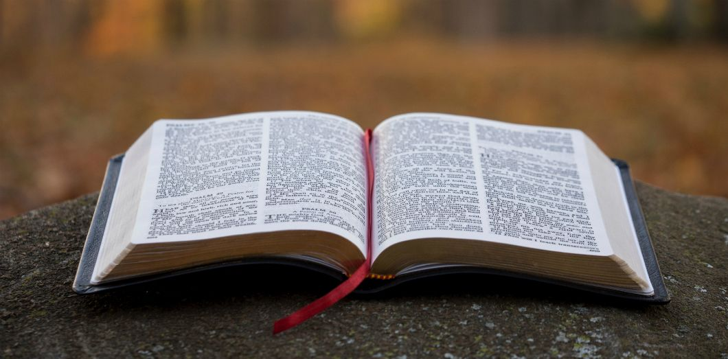
La Parole de Dieu est...

Slide 2
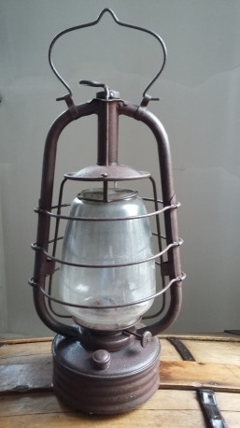
Une lampe
Psaumes 119.105 : « Ta Parole est une lampe à mes pieds, une lumière sur mon sentier ».

Slide 3
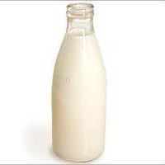
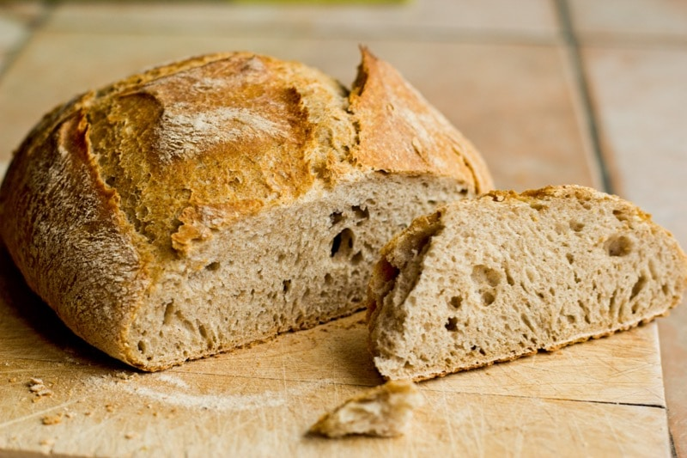
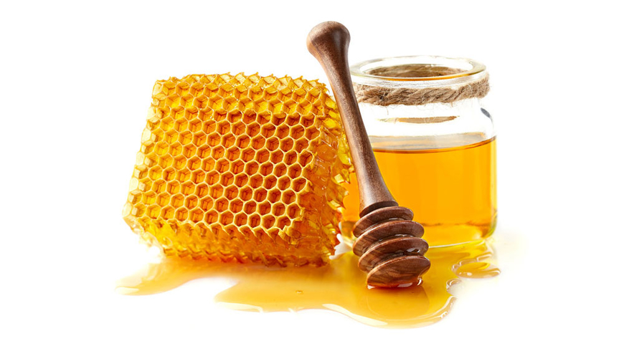
Une nourriture
1 Pierre 2.1-3 : « ... le lait de la Parole ... »
Matthieu 4.4 : « L'homme ne vivra pas de pain seulement mais de toute Parole qui sort de la bouche de Dieu ».
Psaumes 19.10 : « ... plus doux que le miel, que celui qui coule des rayons ».

Slide 4
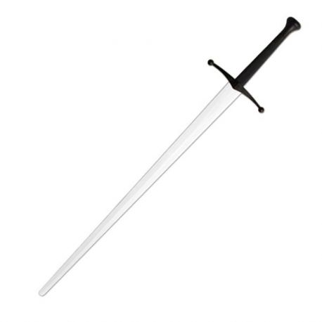
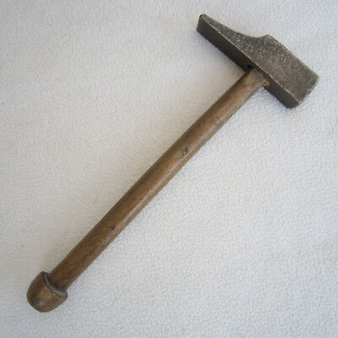
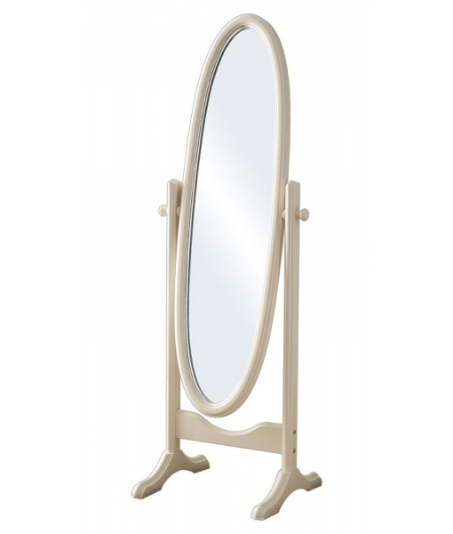
Un « outil »
Ephésiens 6.17 : « ... l'épée de l'Esprit qui est la Parole de Dieu ».
Jacques 1.22-25 : « ... si quelqu'un écoute la Parole ... semblable à un homme qui regarde dans un miroir ... »
Jérémie 23.29 : « Ma Parole n'est-elle pas ... comme un marteau qui brise le roc ? »

Slide 5
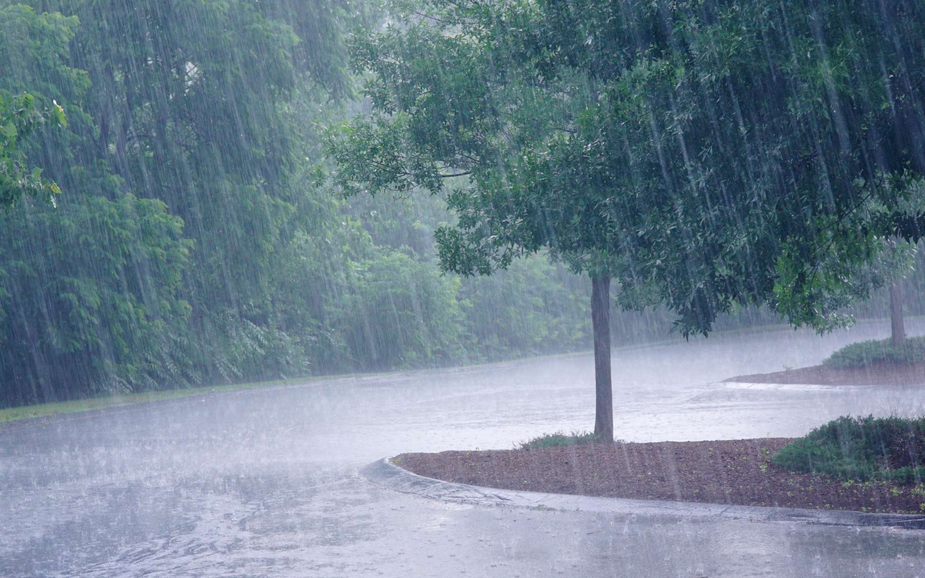
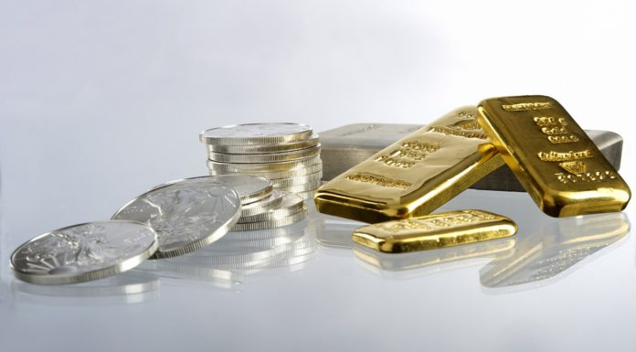
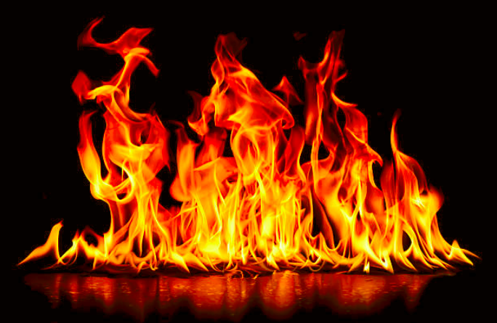
Autres métaphores
Es 55.10-11 : « ... la pluie ... il en va de même pour ma parole ... »
Jérémie 23.29a : « Ma Parole n'est-elle pas comme un feu ? »
Psaumes 19.10 : « ... plus précieux que l'or ... »

Slide 6
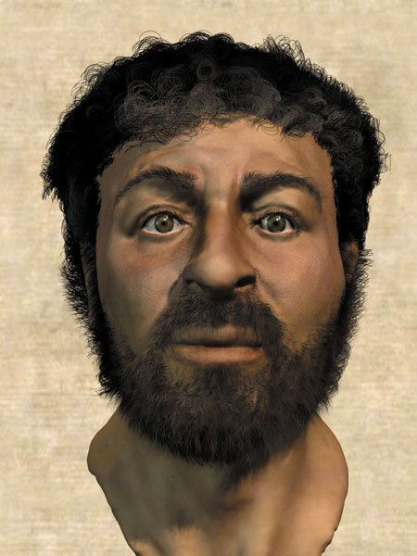
Une personne
Jean 1.14 : « ... la Parole a été faite chair ... »

